Slide 1
S Q L
Соединение таблиц
СПбГУ 2022
Помыткина Т.Б.

Slide 2
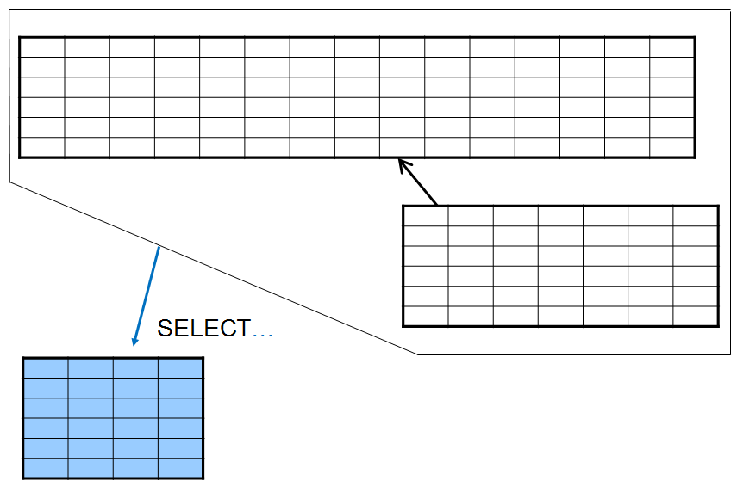
Результатом выборки данных из одной, двух и более таблиц БД всегда является одна “таблица”:

Slide 3
Соединение таблиц:
student
marks
id_st | name | phone | sex
1 | Иванов | 123-45-67 | м
2 | Петрова | 234-56-78 | ж
3 | Сидоров | 345-67-89 | м
id_st | mark
1 | 4
1 | 5
1 | 5
2 | 3
2 | 4
3 | 5
SELECT student.name, marks.mark
FROM student, marks
WHERE student.id_st = marks.id_st;
student.name | marks.mark
Иванов | 4
Иванов | 5
Иванов | 5
Петрова | 3
Петрова | 4
Сидоров | 5

Slide 4
А можно ли одним оператором select выбрать данные из двух
не связанных таблиц БД?
Можно.
SELECT student.name, marks.mark FROM student, marks
WHERE student.id_st = marks.mark*2;

Slide 5
student
marks
id_st | name | phone | sex
1 | Иванов | 123-45-67 | м
2 | Петрова | 234-56-78 | ж
3 | Сидоров | 345-67-89 | м
id_st | mark
1 | 4
1 | 5
2 | 3
...FROM student, marks...
student.id_st | student. name | student. phone | student.sex | marks. id_st | marks. mark
1 | Иванов | 123-45-67 | м | 1 | 4
1 | Иванов | 123-45-67 | м | 1 | 5
1 | Иванов | 123-45-67 | м | 2 | 3
2 | Петрова | 234-56-78 | ж | 1 | 4
2 | Петрова | 234-56-78 | ж | 1 | 5
2 | Петрова | 234-56-78 | ж | 2 | 3
3 | Сидоров | 345-67-89 | м | 1 | 4
3 | Сидоров | 345-67-89 | м | 1 | 5
3 | Сидоров | 345-67-89 | м | 2 | 3
Технология соединения

Slide 6
student
marks
id_st | name | phone | sex
1 | Иванов | 123-45-67 | м
2 | Петрова | 234-56-78 | ж
3 | Сидоров | 345-67-89 | м
id_st | mark
1 | 4
1 | 5
2 | 3
...FROM student, marks...
WHERE student.id_st = marks.id_st
student.id_st | student. name | student. phone | student.sex | marks. id_st | marks. mark
1 | Иванов | 123-45-67 | м | 1 | 4
1 | Иванов | 123-45-67 | м | 1 | 5
1 | Иванов | 123-45-67 | м | 2 | 3
2 | Петрова | 234-56-78 | ж | 1 | 4
2 | Петрова | 234-56-78 | ж | 1 | 5
2 | Петрова | 234-56-78 | ж | 2 | 3
3 | Сидоров | 345-67-89 | м | 1 | 4
3 | Сидоров | 345-67-89 | м | 1 | 5
3 | Сидоров | 345-67-89 | м | 2 | 3
Технология соединения

Slide 7
student
marks
id_st | name | phone | sex
1 | Иванов | 123-45-67 | м
2 | Петрова | 234-56-78 | ж
3 | Сидоров | 345-67-89 | м
id_st | mark
1 | 4
1 | 5
2 | 3
...FROM student, marks...
WHERE student.id_st = marks.id_st
student.id_st | student. name | student. phone | student.sex | marks. id_st | marks. mark
1 | Иванов | 123-45-67 | м | 1 | 4
1 | Иванов | 123-45-67 | м | 1 | 5
1 | Иванов | 123-45-67 | м | 2 | 3
2 | Петрова | 234-56-78 | ж | 1 | 4
2 | Петрова | 234-56-78 | ж | 1 | 5
2 | Петрова | 234-56-78 | ж | 2 | 3
3 | Сидоров | 345-67-89 | м | 1 | 4
3 | Сидоров | 345-67-89 | м | 1 | 5
3 | Сидоров | 345-67-89 | м | 2 | 3
Технология соединения

Slide 8
student
marks
id_st | name | phone | sex
1 | Иванов | 123-45-67 | м
2 | Петрова | 234-56-78 | ж
3 | Сидоров | 345-67-89 | м
id_st | mark
1 | 4
1 | 5
2 | 3
...FROM student, marks...
WHERE student.id_st = marks.id_st
student.id_st | student. name | student. phone | student.sex | marks. id_st | marks. mark
1 | Иванов | 123-45-67 | м | 1 | 4
1 | Иванов | 123-45-67 | м | 1 | 5
1 | Иванов | 123-45-67 | м | 2 | 3
2 | Петрова | 234-56-78 | ж | 1 | 4
2 | Петрова | 234-56-78 | ж | 1 | 5
2 | Петрова | 234-56-78 | ж | 2 | 3
3 | Сидоров | 345-67-89 | м | 1 | 4
3 | Сидоров | 345-67-89 | м | 1 | 5
3 | Сидоров | 345-67-89 | м | 2 | 3
student. name | marks. mark
Иванов | 4
Иванов | 5
Петрова | 3
Технология соединения

Slide 9
Об использовании имен полей:
student.name | marks.mark
Иванов | 4
Иванов | 5
Иванов | 5
Петрова | 3
Петрова | 4
Сидоров | 5
SELECT student.name, marks.mark
FROM student, marks
WHERE student.id_st = marks.id_st;
О фильтре:
SELECT name, mark
FROM student, marks
WHERE student.id_st = marks.id_st
AND mark > 4;
student.name | marks.mark
Иванов | 5
Иванов | 5
Сидоров | 5
Другой синтаксис соединения:
SELECT name, mark
FROM student JOIN marks ON student.id_st = marks.id_st;
SELECT name, mark
FROM student JOIN marks ON student.id_st = marks.id_st
WHERE marks.mark > 4;

Slide 10
student
marks
id_st | name | phone | sex
1 | Иванов | 123-45-67 | м
2 | Петрова | 234-56-78 | ж
3 | Сидоров | 345-67-89 | м
id_st | mark | id_c
1 | 4 | 23
1 | 5 | 24
1 | 5 | 25
2 | 3 | 24
2 | 4 | 25
course
id_c | name | teaсher
23 | Алгебра | Фаддеев
24 | Геометрия | Волков
25 | Физкультура | Буянов
Соединение трех таблиц:
student. name | marks. mark | course. teacher
Иванов | 4 | Фаддеев
Иванов | 5 | Волков
Иванов | 3 | Буянов
Петрова | 5 | Волков
Петрова | 4 | Буянов
SELECT student.name, marks.mark, course.teacher
FROM student, marks, course
WHERE student.id_st = marks.id_st AND course.id_c = marks.id_c;

Slide 11
student
marks
id_st | name | phone | sex
1 | Иванов | 123-45-67 | м
2 | Петрова | 234-56-78 | ж
3 | Сидоров | 345-67-89 | м
id_st | mark | id_c
1 | 4 | 23
1 | 5 | 24
1 | 5 | 25
2 | 3 | 24
2 | 4 | 25
course
id_c | name | teaсher
23 | Алгебра | Фаддеев
24 | Геометрия | Волков
25 | Физкультура | Буянов
student. name | course. teacher
Иванов | Фаддеев
Иванов | Волков
Иванов | Буянов
Петрова | Волков
Петрова | Буянов
Кому студенты сдавали экзамены?
SELECT student.name, course.teacher
FROM student, marks, course
WHERE student.id_st = marks.id_st AND course.id_c = marks.id_c;

Slide 12
student. name | course. teacher
Иванов | Фаддеев
Иванов | Волков
Иванов | Буянов
Петрова | Волков
Петрова | Буянов
SELECT student.name, course.teacher
FROM student, marks, course
WHERE student.id_st = marks.id_st
AND course.id_c = marks.id_c;
А если соединять
студентов с предметами
напрямую?
student. name | course. teacher
Иванов | Фаддеев
Иванов | Волков
Иванов | Буянов
Петрова | Фаддеев
Петрова | Волков
Петрова | Буянов
Сидоров | Фаддеев
Сидоров | Волков
Сидоров | Фаддеев
SELECT student.name, course.teacher
FROM student, course;

Slide 13
Другой синтаксис:
student. name | marks. mark | course. teacher
Иванов | 4 | Фаддеев
Иванов | 5 | Волков
Иванов | 3 | Буянов
Петрова | 5 | Волков
Петрова | 4 | Буянов
SELECT student.name, marks.mark, course.teacher
FROM student, marks, course
WHERE student.id_st = marks.id_st
AND course.id_c = marks.id_c;
SELECT student.name, marks.mark, course.teacher
FROM student JOIN marks ON student.id_st = marks.id_st
JOIN course ON course.id_c = marks.id_c;

Slide 14
Сортировка результата:
student. name | marks. mark
Иванов | 400
Иванов | 500
Иванов | 500
Петрова | 300
Петрова | 400
Сидоров | 500
SELECT student.name, marks.mark * 100
FROM student, marks
WHERE student.id_st = marks.id_st;
student. name | marks. mark
Иванов | 500
Иванов | 500
Сидоров | 500
Петрова | 400
Иванов | 400
Петрова | 300
SELECT student.name, marks.mark * 100
FROM student, marks
WHERE student.id_st = marks.id_st
ORDER BY marks.mark * 100 DESC;
SELECT student.name, marks.mark * 100
FROM student, marks
WHERE student.id_st = marks.id_st
ORDER BY 2 DESC;

Slide 15
Агрегирование данных:
Сколько оценок у Иванова?
Шаг 1: все оценки Иванова.
Шаг 2: сколько их?
student. name | marks. mark
Иванов | 4
Иванов | 5
Иванов | 5
SELECT student.name, marks.mark
FROM student, marks
WHERE student.id_st = marks.id_st
AND student.name=‘Иванов’;
SELECT count(marks.mark)
FROM student, marks
WHERE student.id_st = marks.id_st
AND student.name=‘Иванов’;
3

Slide 16
Внутреннее и внешнее соединение:
student
id_st | name | phone | sex
1 | Иванов | 123-45-67 | м
... | ... | ... | ...
250 | Лялина | 444-55-66 | ж
333 | Заяц | 333-33-33 | м
marks
id_st | mark | id_c
1 | 4 | 23
1 | 5 | 24
... | ... | ...
250 | 3 | 24
SELECT student.name, marks.mark
FROM student [INNER] JOIN marks ON student.id_st = marks.id_st;
student.name | marks.mark
Иванов | 4
Иванов | 5
... | ...
Лялина | 3
student.name | marks.mark
Иванов | 4
Иванов | 5
... | ...
Лялина | 3
Заяц | NULL
SELECT student.name, marks.mark
FROM student LEFT [OUTER] JOIN marks ON student.id_st = marks.id_st;
SELECT student.name, marks.mark
FROM marks RIGHT [OUTER] JOIN student ON student.id_st = marks.id_st;

Slide 17
student
marks
id_st | name | phone | sex
1 | Иванов | 123-45-67 | м
... | ... | ... | ...
250 | Лялина | 444-55-66 | ж
333 | Заяц | 333-33-33 | м
id_st | mark | id_c
1 | 4 | 23
1 | 5 | 24
... | ... | ...
250 | 3 | 24
900 | 4 | 25
(такая запись возможна, если для
marks.id_st не создан внешний ключ)
student.name | marks.mark
Иванов | 4
Иванов | 5
... | ...
Лялина | 3
Заяц | NULL
SELECT student.name, marks.mark
FROM student LEFT [OUTER] JOIN marks
ON student.id_st = marks.id_st;
student.name | marks.mark
Иванов | 4
Иванов | 5
... | ...
Лялина | 3
NULL | 4
SELECT student.name, marks.mark
FROM student RIGHT [OUTER] JOIN marks
ON student.id_st = marks.id_st;

Slide 18
student
marks
id_st | name | phone | sex
1 | Иванов | 123-45-67 | м
... | ... | ... | ...
250 | Лялина | 444-55-66 | ж
333 | Заяц | 333-33-33 | м
id_st | mark | id_c
1 | 4 | 23
1 | 5 | 24
... | ... | ...
250 | 3 | 24
900 | 4 | 25
SELECT student.name, marks.mark
FROM student FULL [OUTER] JOIN marks
ON student.id_st = marks.id_st;
student.name | marks.mark
Иванов | 4
Иванов | 5
... | ...
Лялина | 3
Заяц | NULL
NULL | 4

Slide 19
student
id_st | name | phone | sex
1 | Иванов | 123-45-67 | м
2 | Петрова | 234-56-78 | ж
3 | Сидоров | 345-67-89 | м
marks
id_st | mark | id_c
1 | 4 | 23
1 | 5 | 24
1 | 5 | 25
2 | 3 | 24
2 | 4 | 25
course
id_c | name | teaсher
23 | Алгебра | Фаддеев
24 | Геометрия | Волков
25 | Физкультура | Буянов
Все данные об оценках?
Фамилии и оценки студентов-хорошистов?
Преподаватели и выставленные ими оценки?
(по убыванию оценок)
Список двоечников?

